Slide 1
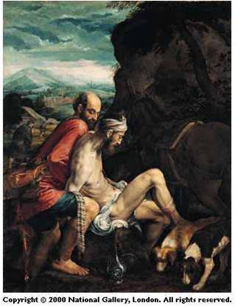
Parabole di Gesù
Il buon samaritano
Invece un Samaritano, che era in viaggio, passandogli accanto vide e ne ebbe compassione. Gli si fece vicino, gli fasciò le ferite, versandovi olio e vino;
Mette in evidenza il sentimento di pietà verso il nemico.
È giusto aiutare anche il nostro nemico perché alla fine siamo tutti fratelli.

Slide 2
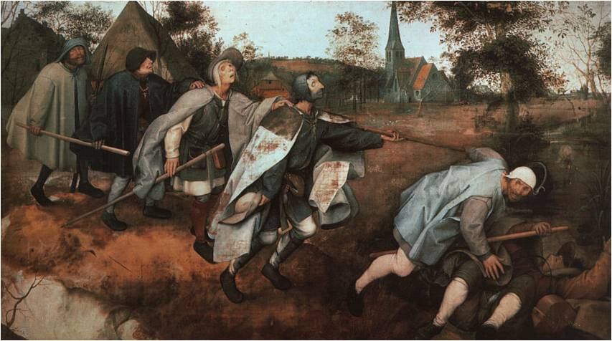
I ciechi Bruegel
Lasciate stare! Sono ciechi e guide dei ciechi. E quando un cieco guida un altro tutti e due cadono in un fosso.
Mette in evidenza dei ciechi che guidano altri ciechi.
E giusto aiutarsi a vicenda, ma attenzione a scegliere bene le guide per la vita

Slide 3
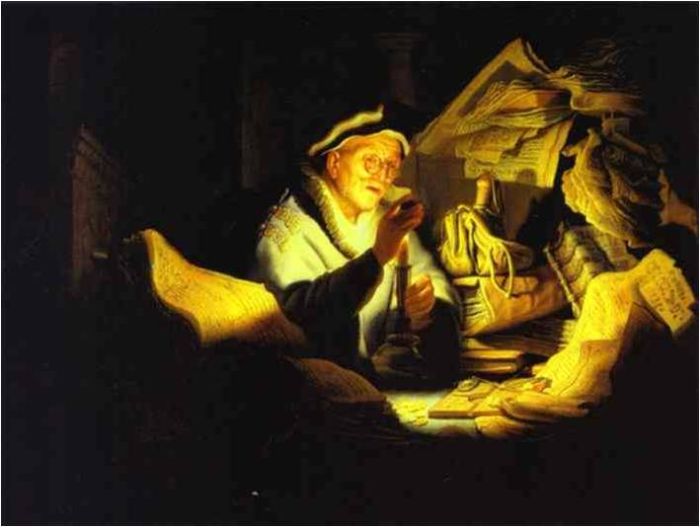
uomo ricco
Un viandante arrivò dall'uomo ricco e questi, evitando di prendere dal suo bestiame minuto e grosso quanto era da servire al viaggiatore che era venuto da lui, prese la pecorella di quell'uomo povero e la servì all'uomo che era venuto da lui».
Mette in evidenza il ricco che sta lavorando.
Rembrandt
Pur essendo ricco bisogna lavorare.

Slide 4
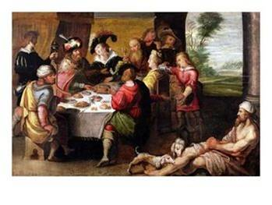
Il ricco e il lazzaro
Un povero, di nome Lazzaro, stava alla sua porta, coperto di piaghe, ²¹bramoso di sfamarsi con quello che cadeva dalla tavola del ricco; ma erano i cani che venivano a leccare le sue piaghe.
Mette in evidenza i ricchi che mangiano
Francker
I ricchi dovrebbero aiutare anche i poveri

